Slide 1
Страницы семейной славы 2013
Автор Данила Ильин-Адаев
ГБОУ СОШ №531 ЮЗАО г. Москвы
Руководитель проекта: Высоцкая Ольга Николаевна

Slide 2
Я, Ильин-Адаев Данила,
ученик 9 «А» класса 531 школы интересуюсь историей своей Родины, являюсь членом Совета школьного музея боевой славы «Дорогами наших отцов».
Мне также очень интересна история моей семьи, моих предков, они герои не только для меня, но и для всей нашей страны.
Я хочу представить вам своего прадедушку, Героя Советского Союза, Горяйнова Николая Иосифовича.

Slide 3
Николай Горяйнов
Родился 14 февраля 1924 года в селе Белоомут ныне посёлок Луховицкого района Московской области. Окончил неполную среднюю школу, в 1941 году – Касимовский аэроклуб.
В армии с апреля 1941 года. В 1943 году окончил Батайскую военную авиационную школу лётчиков и курсы лётчиков-инструкторов при Борисоглебской военной авиационной школе лётчиков. В 1943-1947 – лётчик-инструктор Батайского военного авиационного училища лётчиков. В 1947 году окончил Высшую офицерскую авиационно-инструкторскую школу (г.Грозный), до 1951 года был в ней лётчиком-инструктором. В 1953 году окончил Школу лётчиков-испытателей.

Slide 4
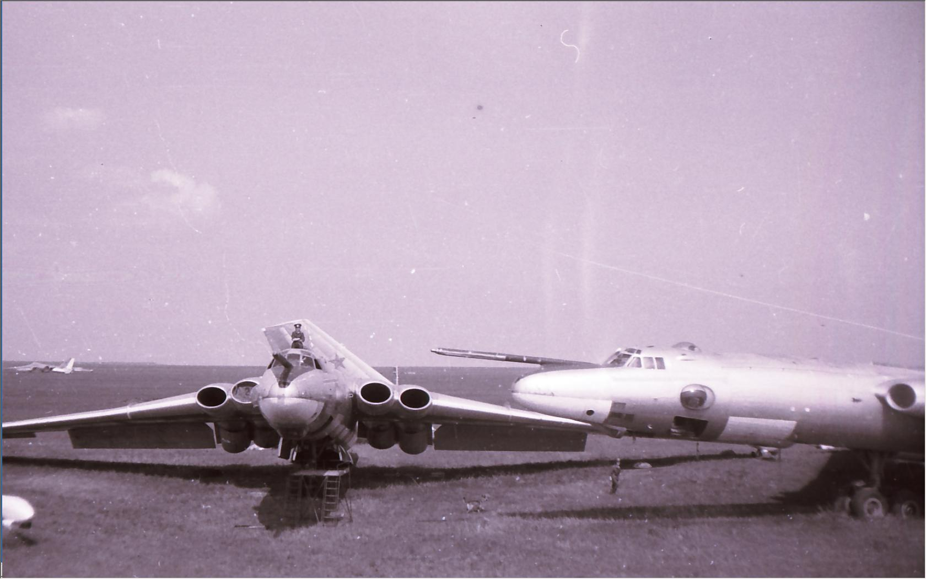
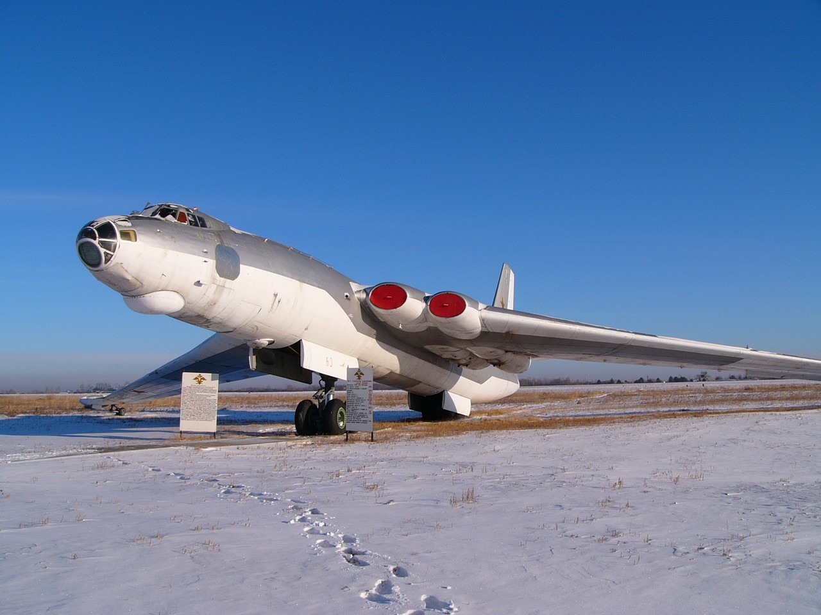
3М М-4
В 1955-1960 – лётчик-испытатель ОКБ В.М.Мясищева. Поднял в небо и провёл испытания реактивных стратегических бомбардировщиков 3М (1956 год), 3МЕ (1959 год) и М-50 (1959 год). 11 июля 1955 года первым в стране выполнил успешную конусную дозаправку в воздухе (на самолёте М-4) и провёл испытания по её отработке.

Slide 5
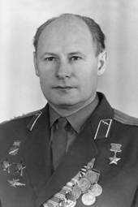
За мужество и героизм, проявленные при испытании новой авиационной техники, подполковнику Горяйнову Николаю Иосифовичу Указом Президиума Верховного Совета СССР от 19 октября 1957 года присвоено звание Героя Советского Союза с вручением ордена Ленина и медали «Золотая Звезда» (№ 11113).

Slide 6
В 1959 году установил мировой рекорд высоты полета, поднявшись на 15317 метров на реактивном самолете «201 М» с коммерческим грузом в 10 тонн.
В 1967 присвоено звание заслуженного летчика-испытателя СССР

Slide 7
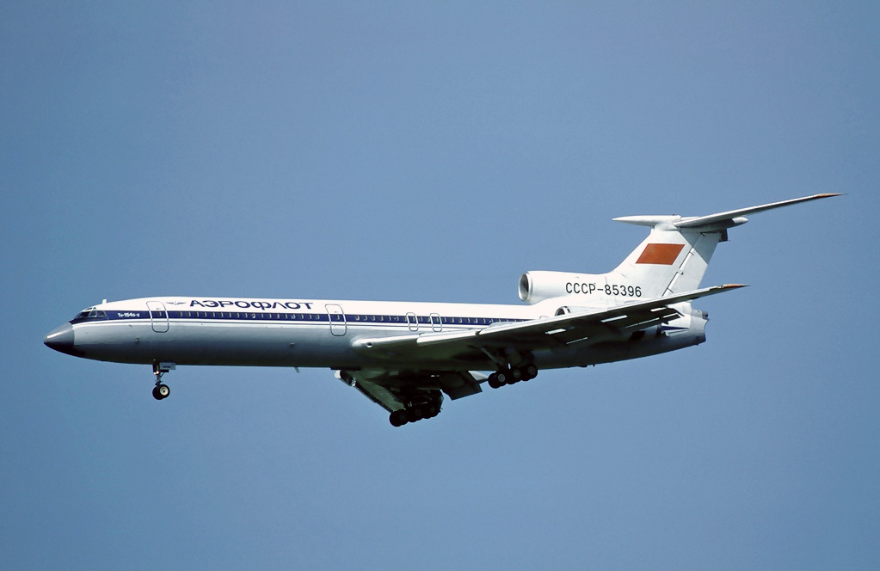
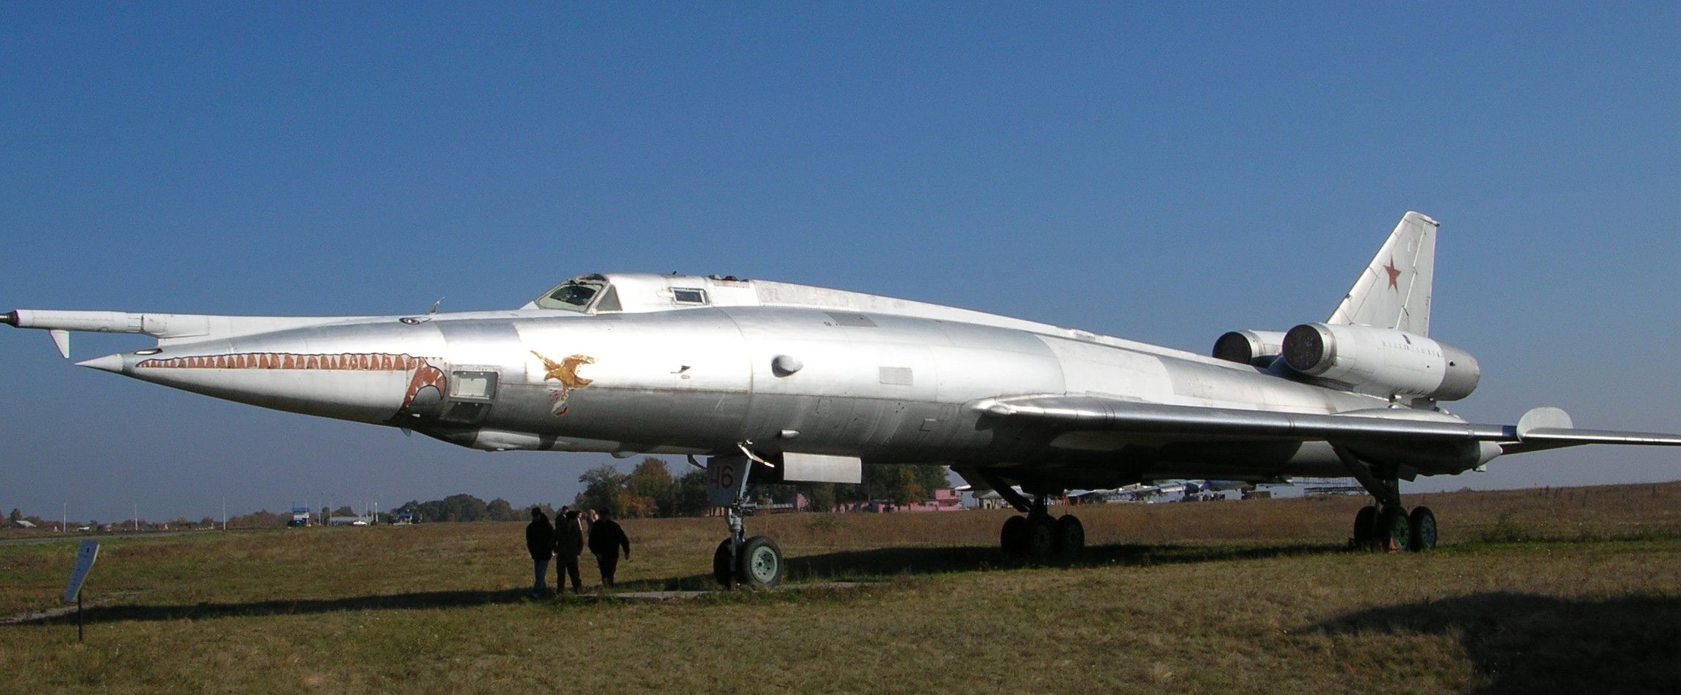
Ту-154 Ту-22Р
В 1960-1961 – лётчик-испытатель филиала №1 ОКБ-52 В.Н.Челомея.
В 1961-1971 – лётчик-испытатель ОКБ А.Н.Туполева. Поднял в небо первый серийный пассажирский самолёт Ту-154 производства Куйбышевского авиазавода (в 1969 году). Участвовал в испытаниях сверхзвукового самолёта-разведчика Ту-22Р, пассажирского самолёта Ту-134, а также других самолётов. С марта 1971 года полковник Н.И.Горяйнов – в запасе.

Slide 8
Это была сухая информация из сети интернет
Жил в городе Жуковский Московской области. Умер 23 сентября 1976 года. Похоронен на Быковском кладбище в Жуковском.

Slide 9
Сейчас, я хочу более подробно рассказать о его жизни и работе

Slide 10
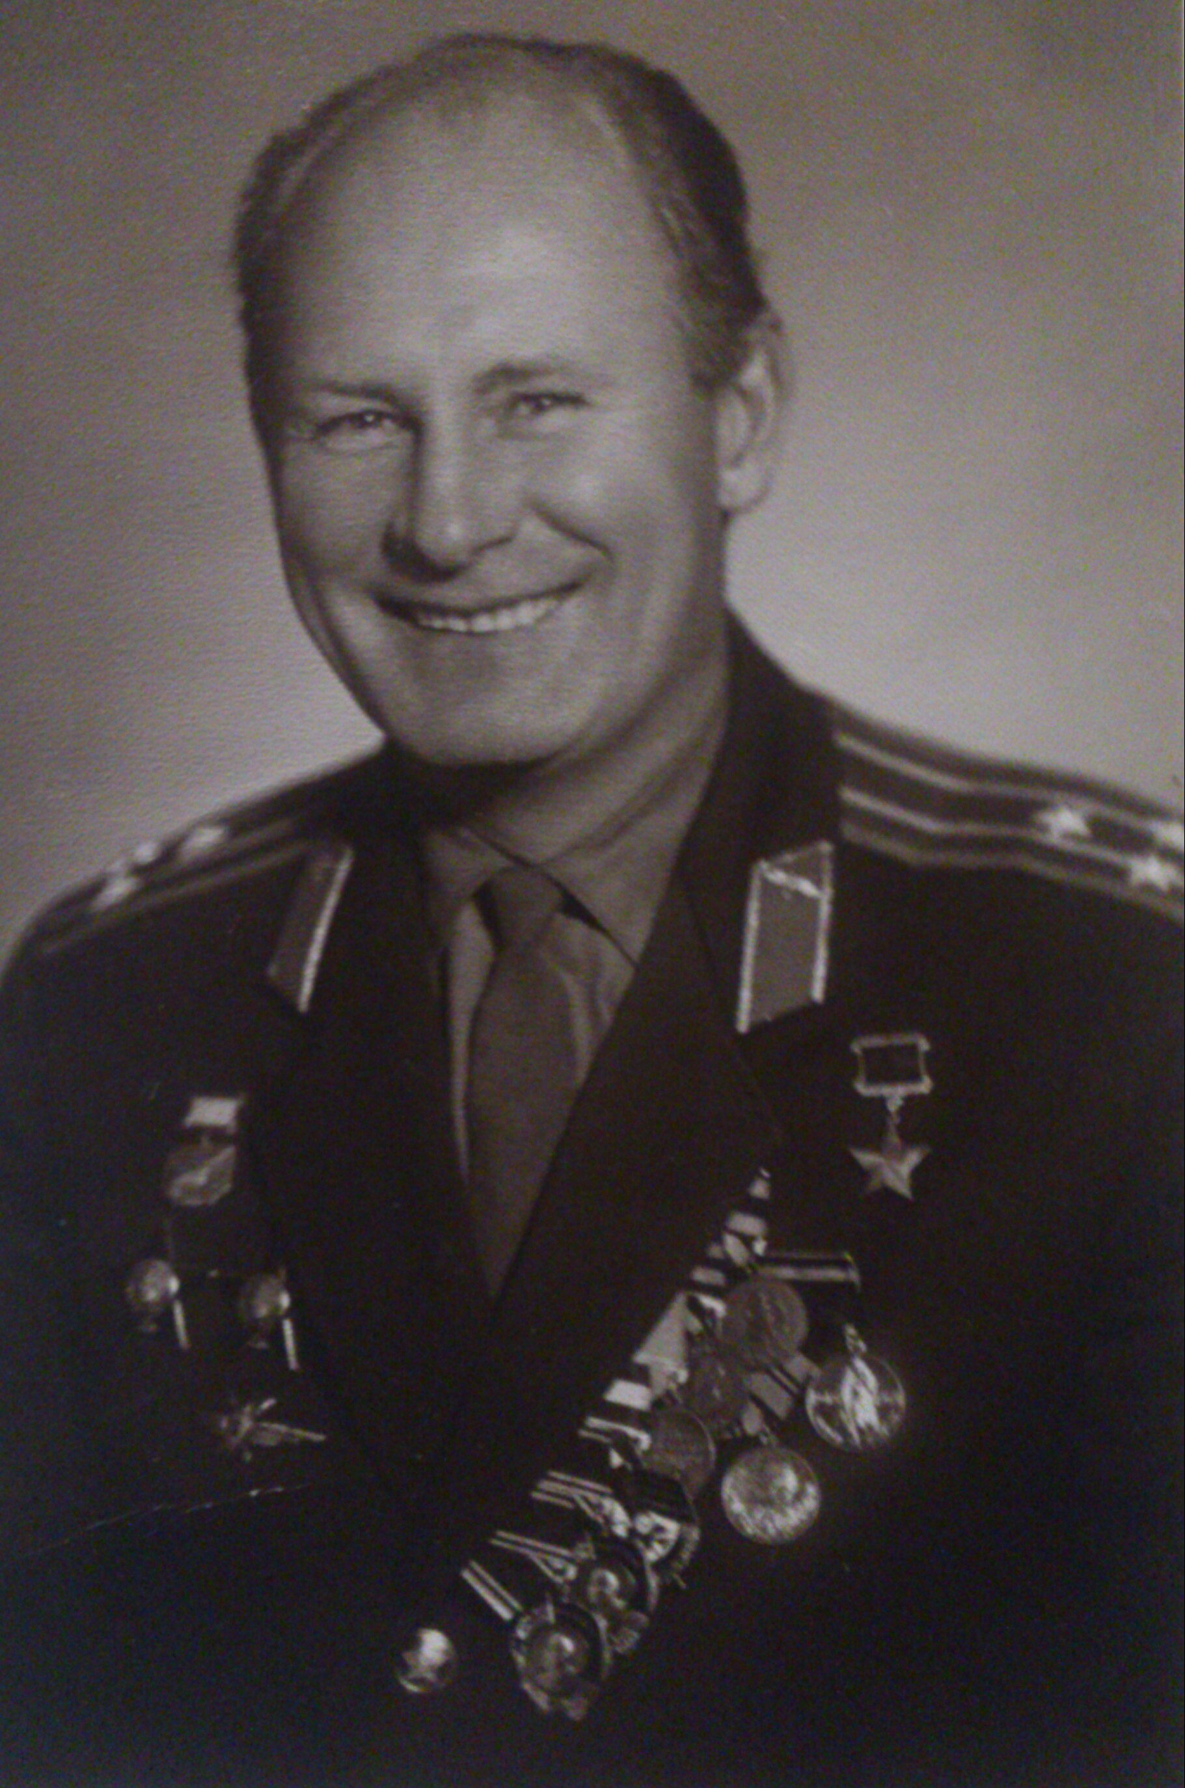
В книге Д. Гая «Небесное притяжение» мой прадед описывается так:
« Герой Советского Союза Николай Горяйнов… Его жизнь – пример самоотверженного служения авиации. Моложе большинства своих товарищей, взрывной, импульсивный, в каждом полете выкладывался весь, без остатка.»

Slide 11
А вот еще одна характеристика моего прадеда. В газете «Крылья Родины» от второго декабря 1995 года напечатаны воспоминания В. Паспортникова о двойной дозаправке стратегического бомбардировщика М-4. После ряда неудачных попыток совершить дозаправку, остро встал вопрос о судьбе самолета как стратегического: он лишался основного качества – дальность полета. Мясищев воспользовался последней зыбкой надеждой, пригласив для испытаний молодого летчика Николая Горяйнова. Прадед совершил дозаправку с первой попытки это перевернуло судьбу самолета и летчика. Самолет стал стратегическим, а для Горяйнова наступил «Звездный час».

Slide 12
Лебединая песня
Выдающийся конструктор В. М. Мясищев создал уникальный сверхзвуковой стратегический ракетоносец М-50 получивший ласковое название «пятидесятка». Этот самолет стал лебединой песней моего прадеда, он единственный кто поднял его в небо.
М-50 долго оставался неизвестным широкой публике впервые он был представлен на параде 1961 года.
«Вдалеке на горизонте начинают вырисовываться трапециевидные крылья, два двигателя на концах крыльев, обтекаемый нос. Это ракетоносец–гигант М-50. Самолет подчиняется уверенной руке героя Советского Союза летчика Горяйнова. Он первым поднял «пятидесятку», опробовал и сейчас ведет ее над тысячами запрокинутых голов».

Slide 13
Его работа – учить самолеты летать
Через день во всех газетах мира появились восторженные отклики о советской авиации, газета «Daily Mail» писала: «Советский Союз показал новые сверхзвуковые реактивные самолеты, которые обещают обеспечить первое место в авиации, так же, как и в космосе»
К сожалению самолет М-50 остался легендой. Единственный опытный экземпляр с парада улетел на вечную стоянку в музей авиационной техники ВВС в Монино.
Советское правительство отказалось от производства стратегических бомбардировщиков, ради всеобщего сокращения вооружений.
Листая старые страницы газет, я узнал много интересных случаев из жизни моего прадеда.
В 17 лет он впервые взлетел в небо, в 34 - стал героем Советского Союза и в 43 – заслуженным летчиком–испытателем СССР.

